Slide 1
Projet 12 : Créez et publiez votre portfolio de développeur
Yoann KAISER

Slide 2
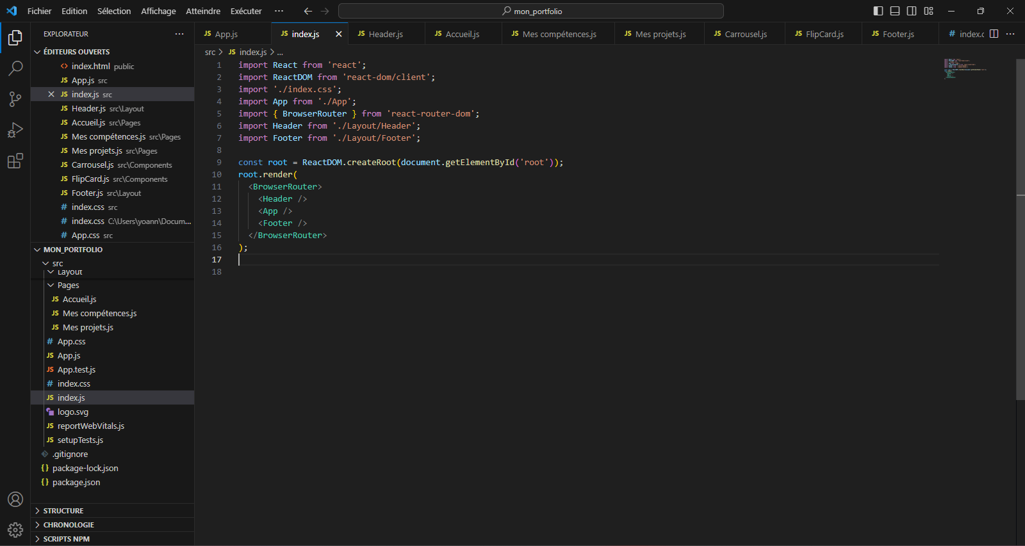
Mon portfolio, une application React

Slide 3
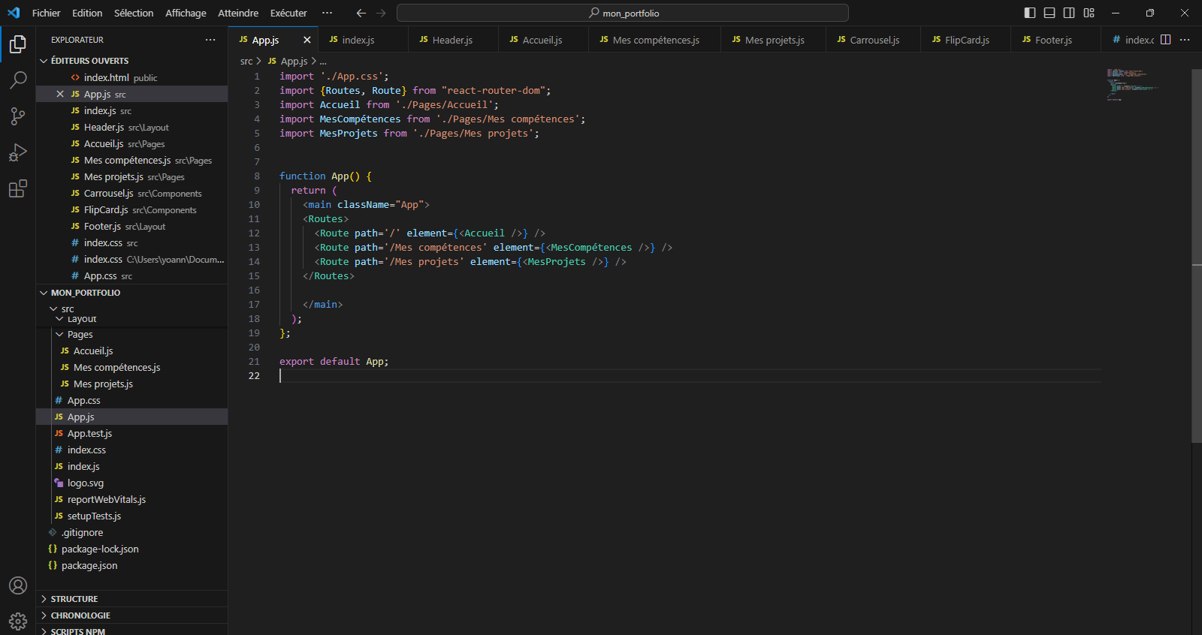
Le router

Slide 4
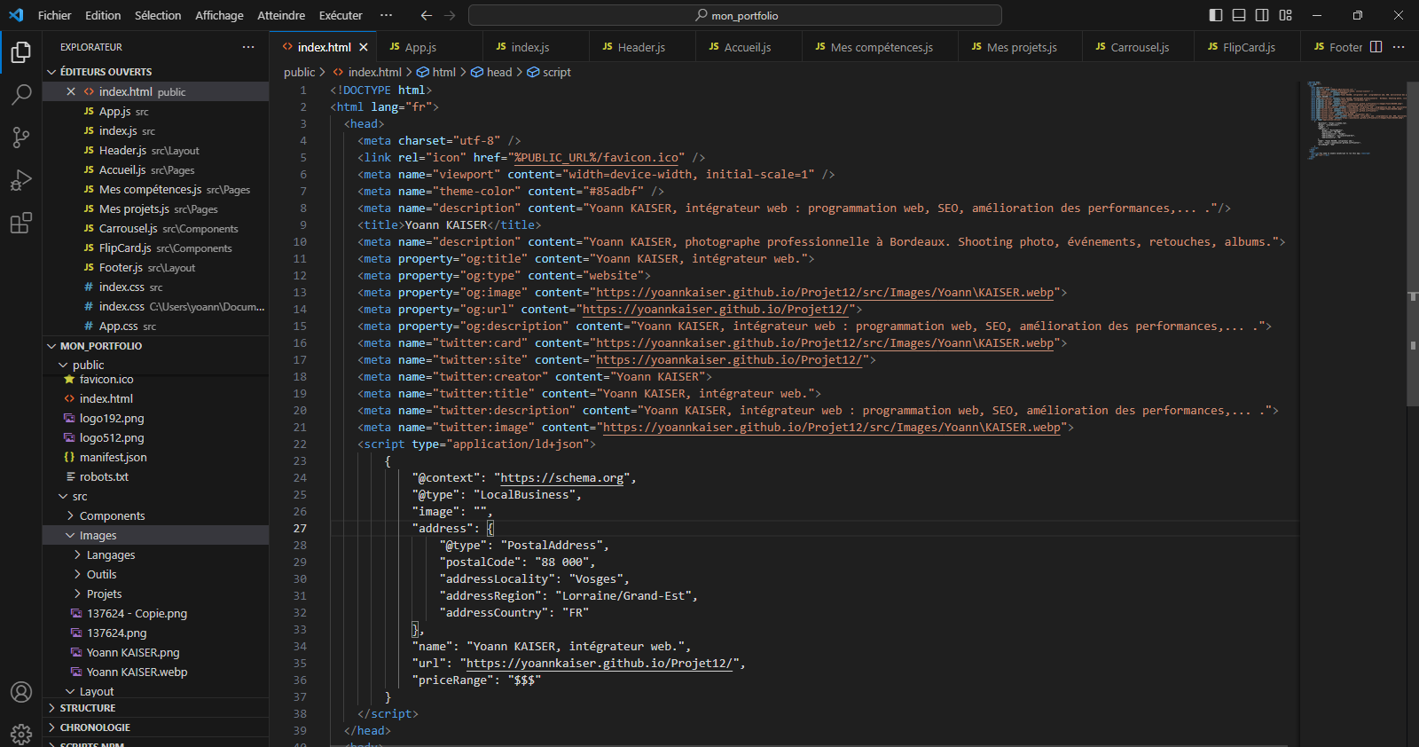
Le fichier index : les balises de référencement

Slide 5
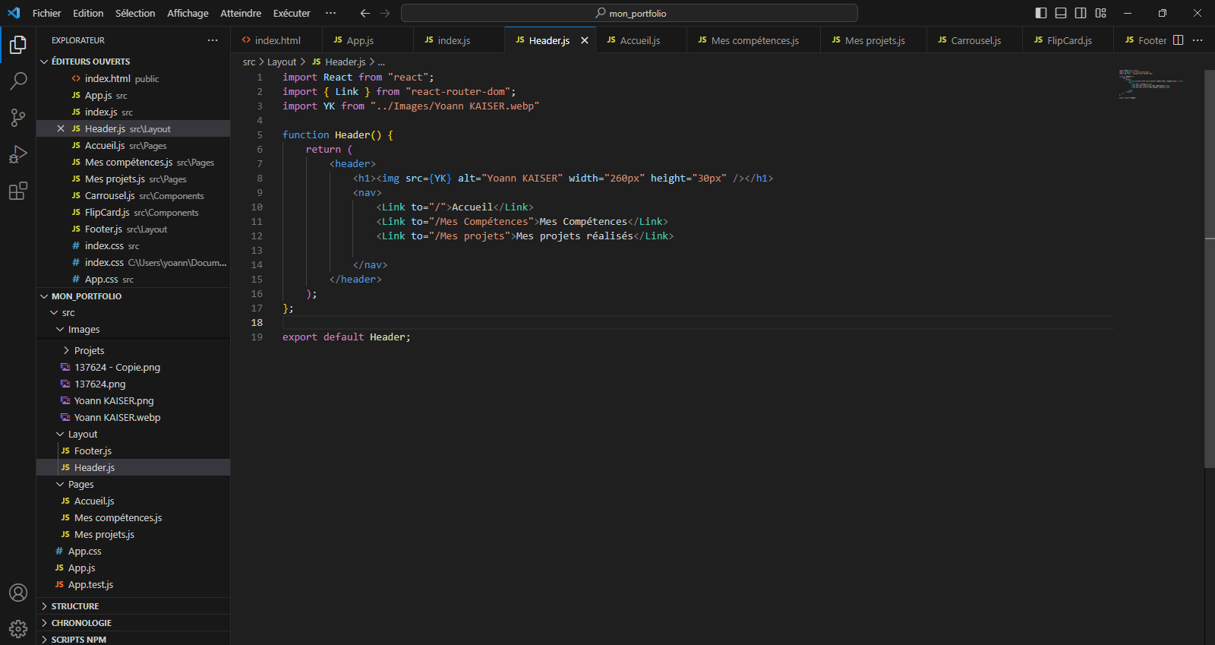
Le header

Slide 6
Le visuel du header

Slide 7
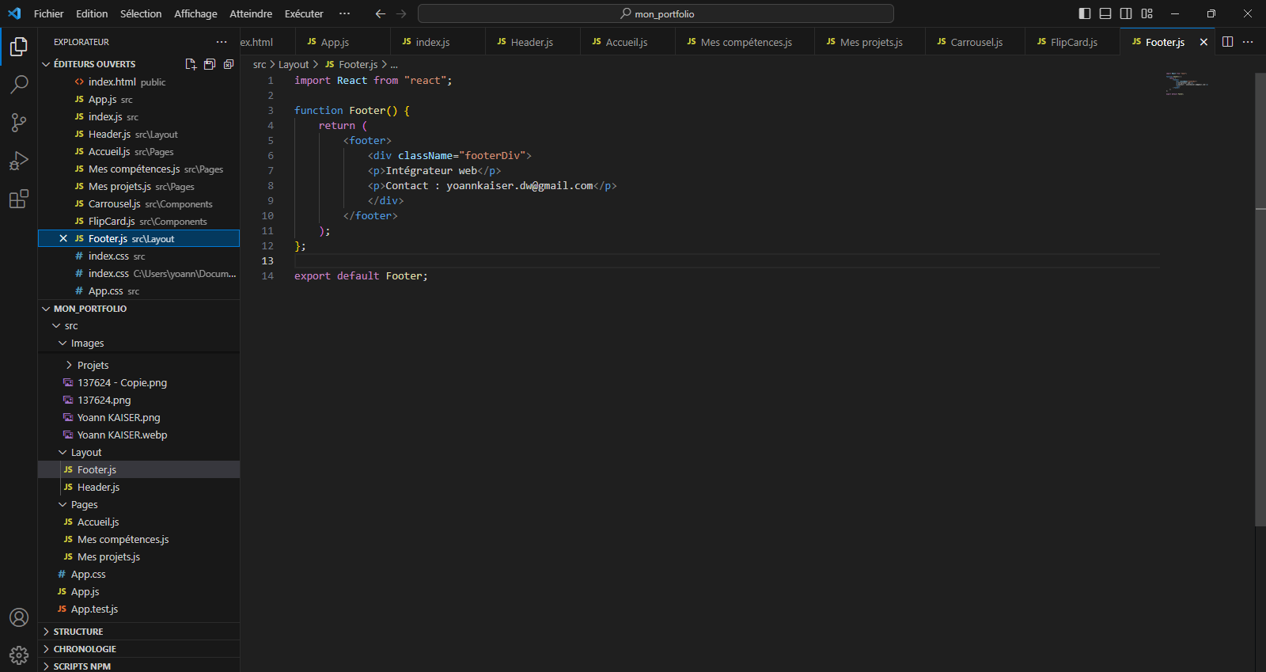
Le footer

Slide 8
Le visuel du footer

Slide 9
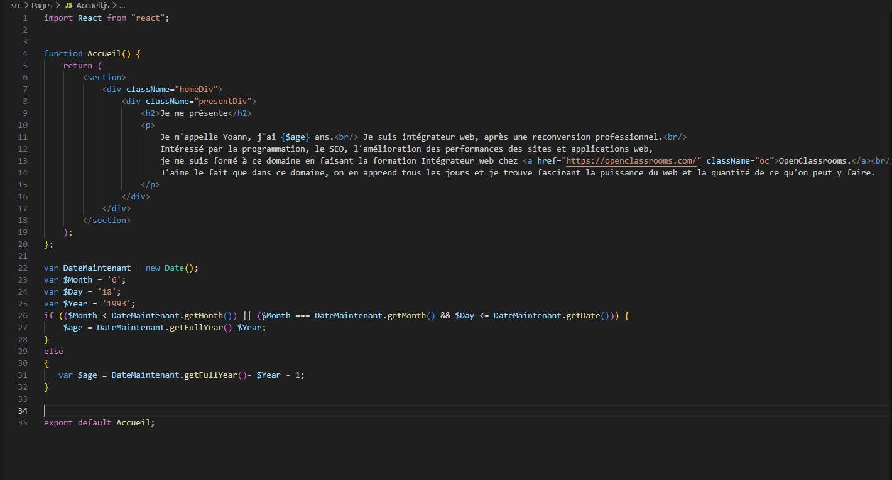
La page d'accueil

Slide 10
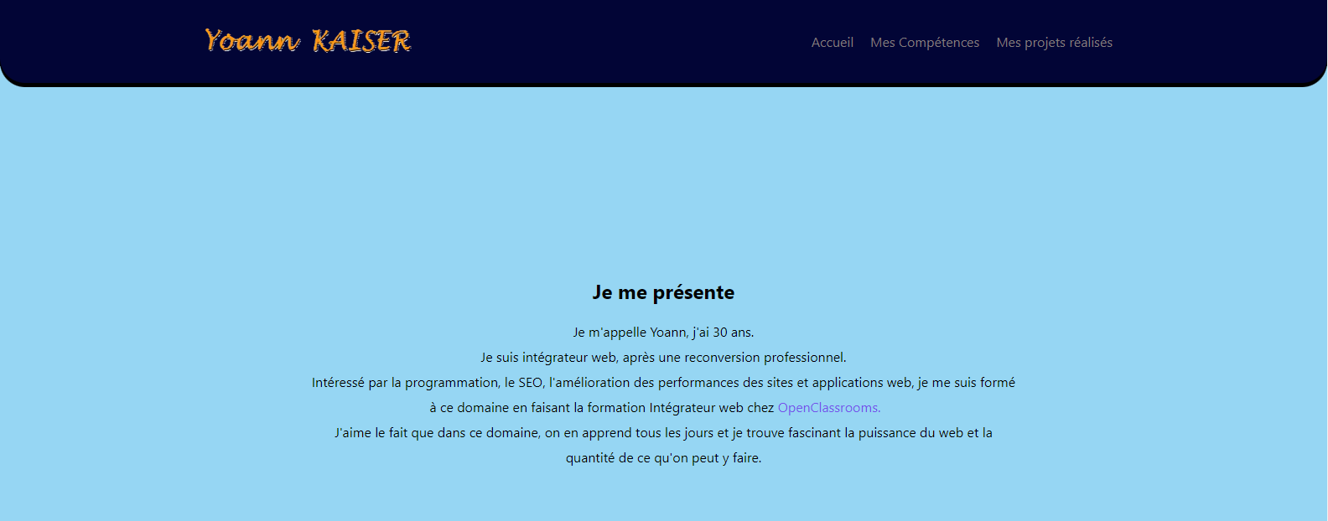
Le visuel de la page d'accueil

Slide 11
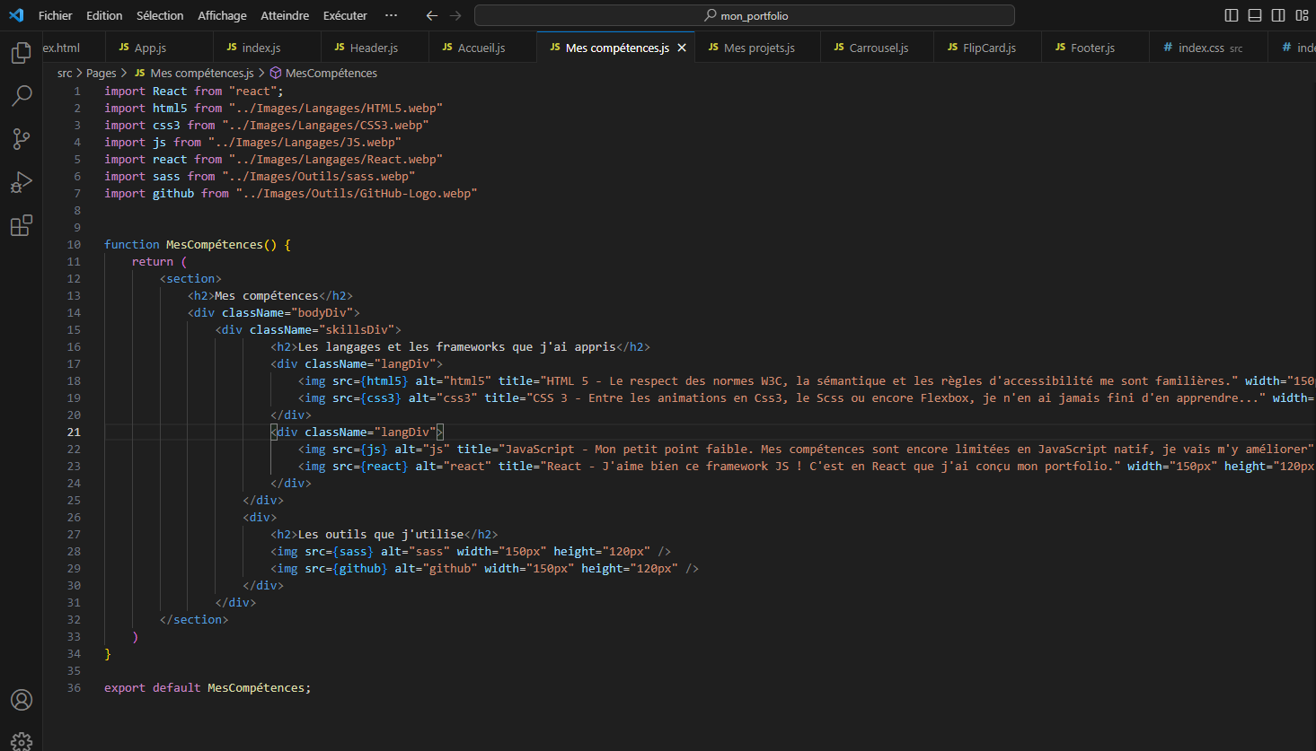
La page mes compétences

Slide 12
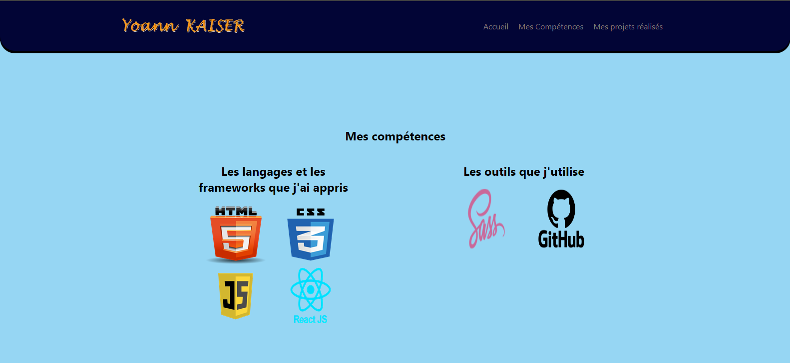
Le visuel de la page Mes compétences

Slide 13
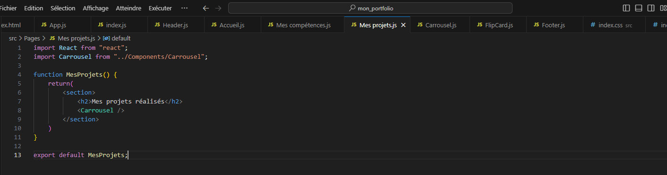
La page Mes projets

Slide 14
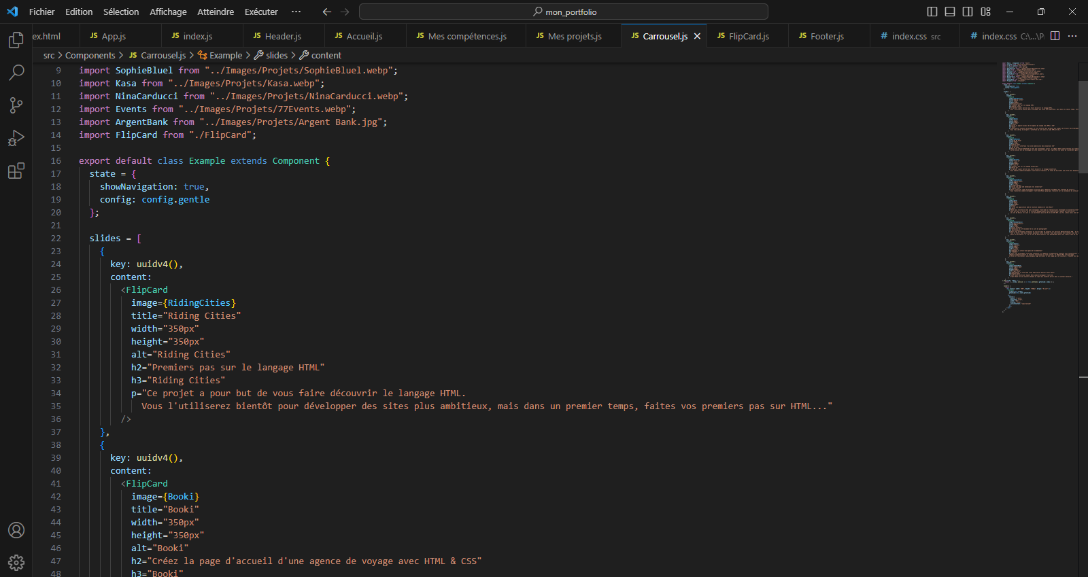
Le composant carousel

Slide 15
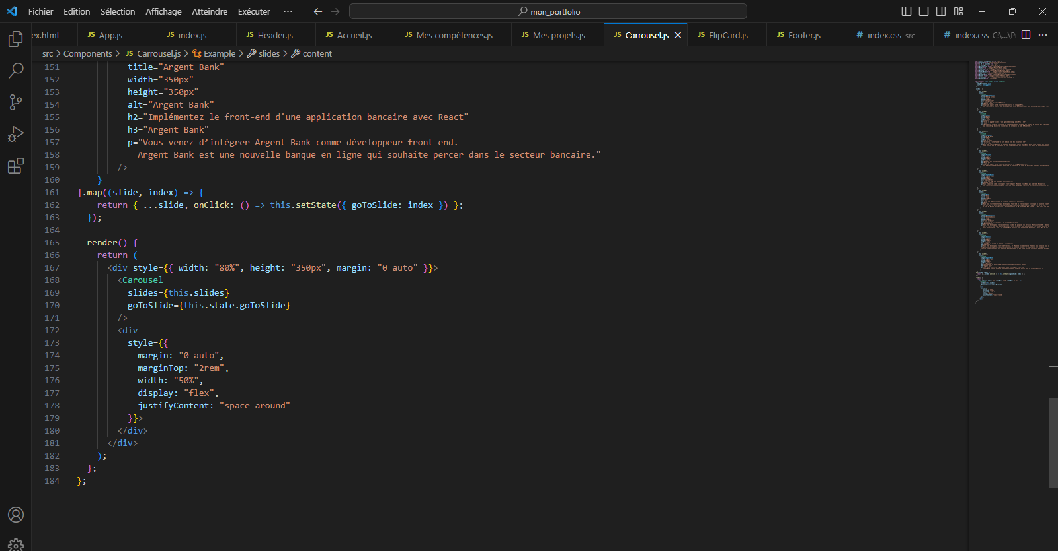
Suite du composant carousel

Slide 16
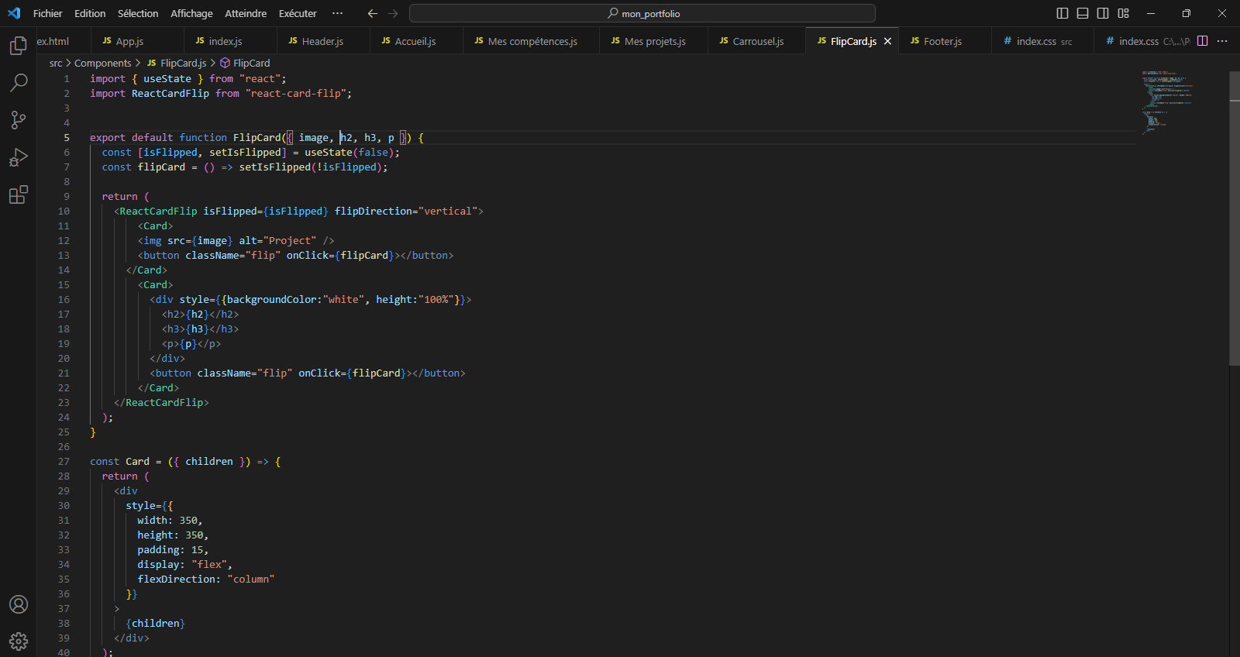
Le composant FlipCard

Slide 17
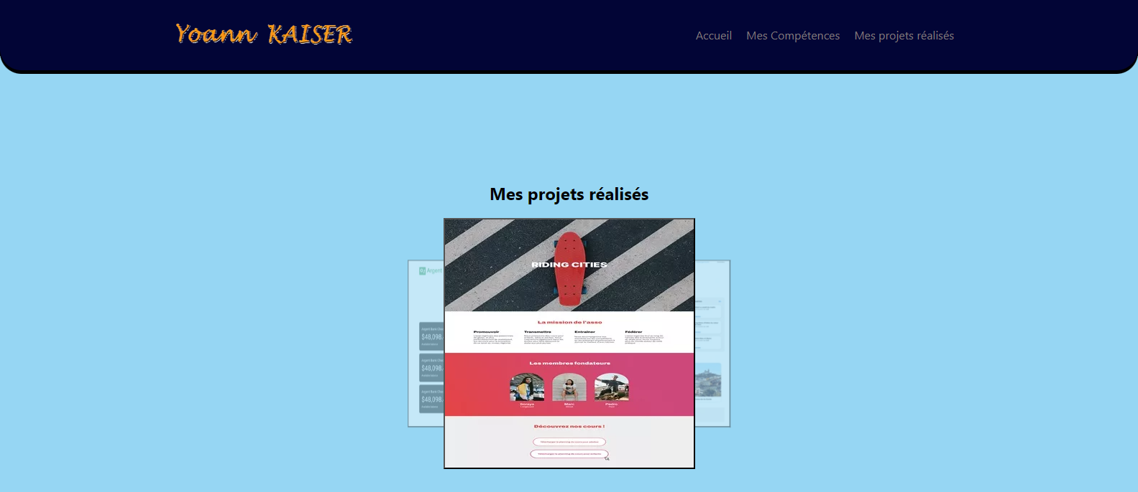
Le visuel de la page Mes projets

Slide 18
Visite du portfolio

Slide 19
FIN

